Slide 1
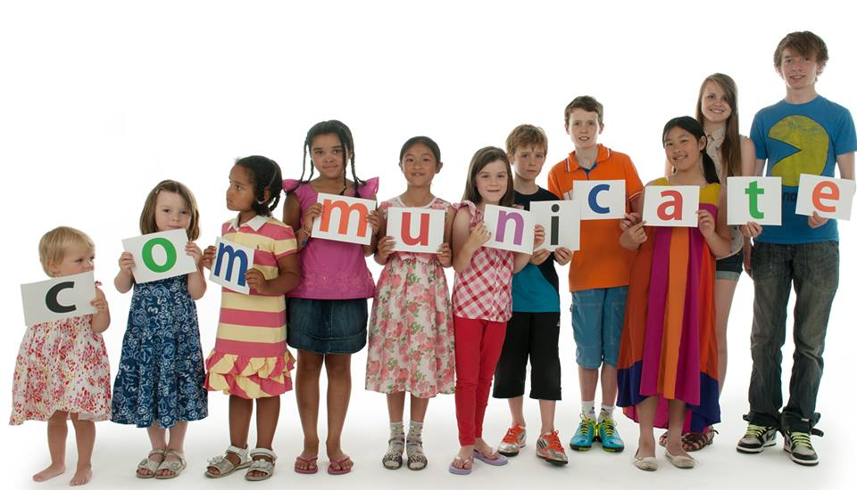
Doğal Dİl Öğretim Teknİklerİ
Arş. Gör. Dr. Emrah Gülboy

Slide 2
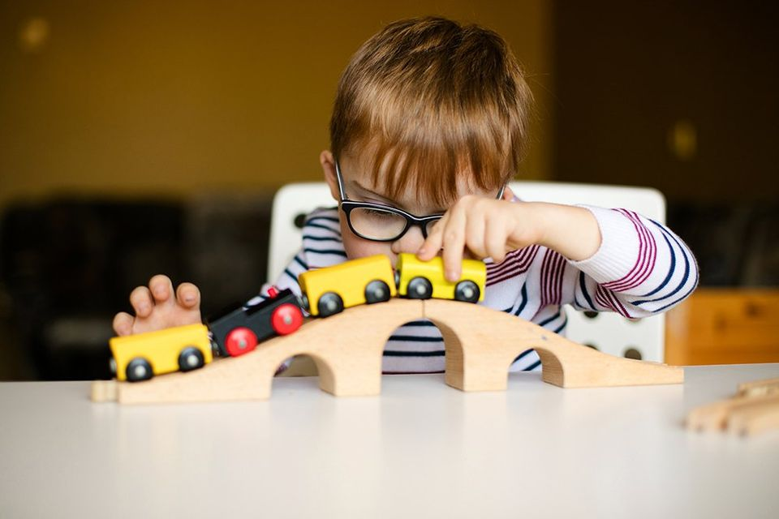
gİRİŞ
Dili kullanmanın temel nedeni gereksinimlerimizi dile getirmektedir. Bağlama uygun en iyi öğretim fırsatlarını en iyi doğal ortamlarda yakalayabiliriz.
  Sabah uyandığında «günaydın» demeyi öğretmek

Slide 3
gİRİŞ (devam)
Doğal ortamda öğretim fırsatları oluşturma nedenleri
Bireyin ilgisini kullanmak
Doğal katılımı sağlamak
Etkileşim fırsatlarını değerlendirmek
Genellemeyi desteklemek
Doğal Dil Öğretim Teknikleri

Slide 4
Doğal Dil Öğretim Tekniklerinin Bileşenleri
Bireyin özelliklerini temel alan uygulamalar
Etkinlik/ uygulama düzenlemelerini temel alan uygulamalar
Yetişkin davranışlarını ve özelliklerini temel alan uygulamalar

Slide 5
1-BİREYİN ÖZELLİKLERİNİ TEMEL ALAN UYGULAMALAR
Bireyin özelliklerinin farkında olmak onunla kuracağımız etkileşimi onun için planlayacağımız öğrenme fırsatlarını etkiler.
  Bazı bireylerle çalışırken onların ilgilerini ve meraklarını takip etmek yeterli olabilecekken bazı bireyler için onların güçlü yanlarını belirlemeniz ya da gelişimine uygun olarak belirlediğiniz amaç ya da amaçlar doğrultusunda etkinlik planlamanız gerekebilmektedir.

Slide 6
Bireyin Özelliklerini Temel Alan Uygulamalar
Güçlü yönlerini temel alan uygulamalar
İlgisini temel alan uygulamalar
Amaç temelli uygulamalar

Slide 7
Güçlü Yönleri Temel Alan Uygulamalar
Yapabildiklerine odaklanmak
Yapamadıklarına odaklanmak

Slide 8
İlgilerini Temel Alan Uygulamalar
İlgisini çeken materyal, olay, durum vb.
Çocuğun liderliğini takip etme
Doğal pekiştireç
Doğal dil öğretim teknikleri
Çevresel düzenlemeler

Slide 9
Amaç Temelli Uygulamalar
İşlevsel ve gelişimsel olarak uygun amaçlar
İşlevsel ve gelişime uygun olmayan amaçlar

Slide 10
2-YETİŞKİN DAVRANIŞLARINI VE ÖZELLİKLERİNİ TEMEL ALAN UYGULAMALAR
Dengeli iletişimi sağlamak
Nitelikli etkileşim stratejileri

Slide 11
Nitelikli Etkileşim Stratejileri Amaçları
Bireyin etkileşim girişimini olumlu davranışlarla karşılamak
Bireyin etkileşimini artırmak
Sosyal tepkilerini geliştirmek
Ortak ilginin sağlanması
Karşılıklı çocuk-yetişkin etkileşimin kurulması
Dil gelişimini desteklemek

Slide 12
Nitelikli Etkileşim Stratejileri
Bireyin liderliğini izleme
Sıra alma
Duyarlılık
Yanıtlayıcılık
Duygusal ifade edici olma
Taklit etme
Etkileşim hızı
Onaylayıcı olma
Başarı odaklılık ve yönlendiricilik

Slide 13
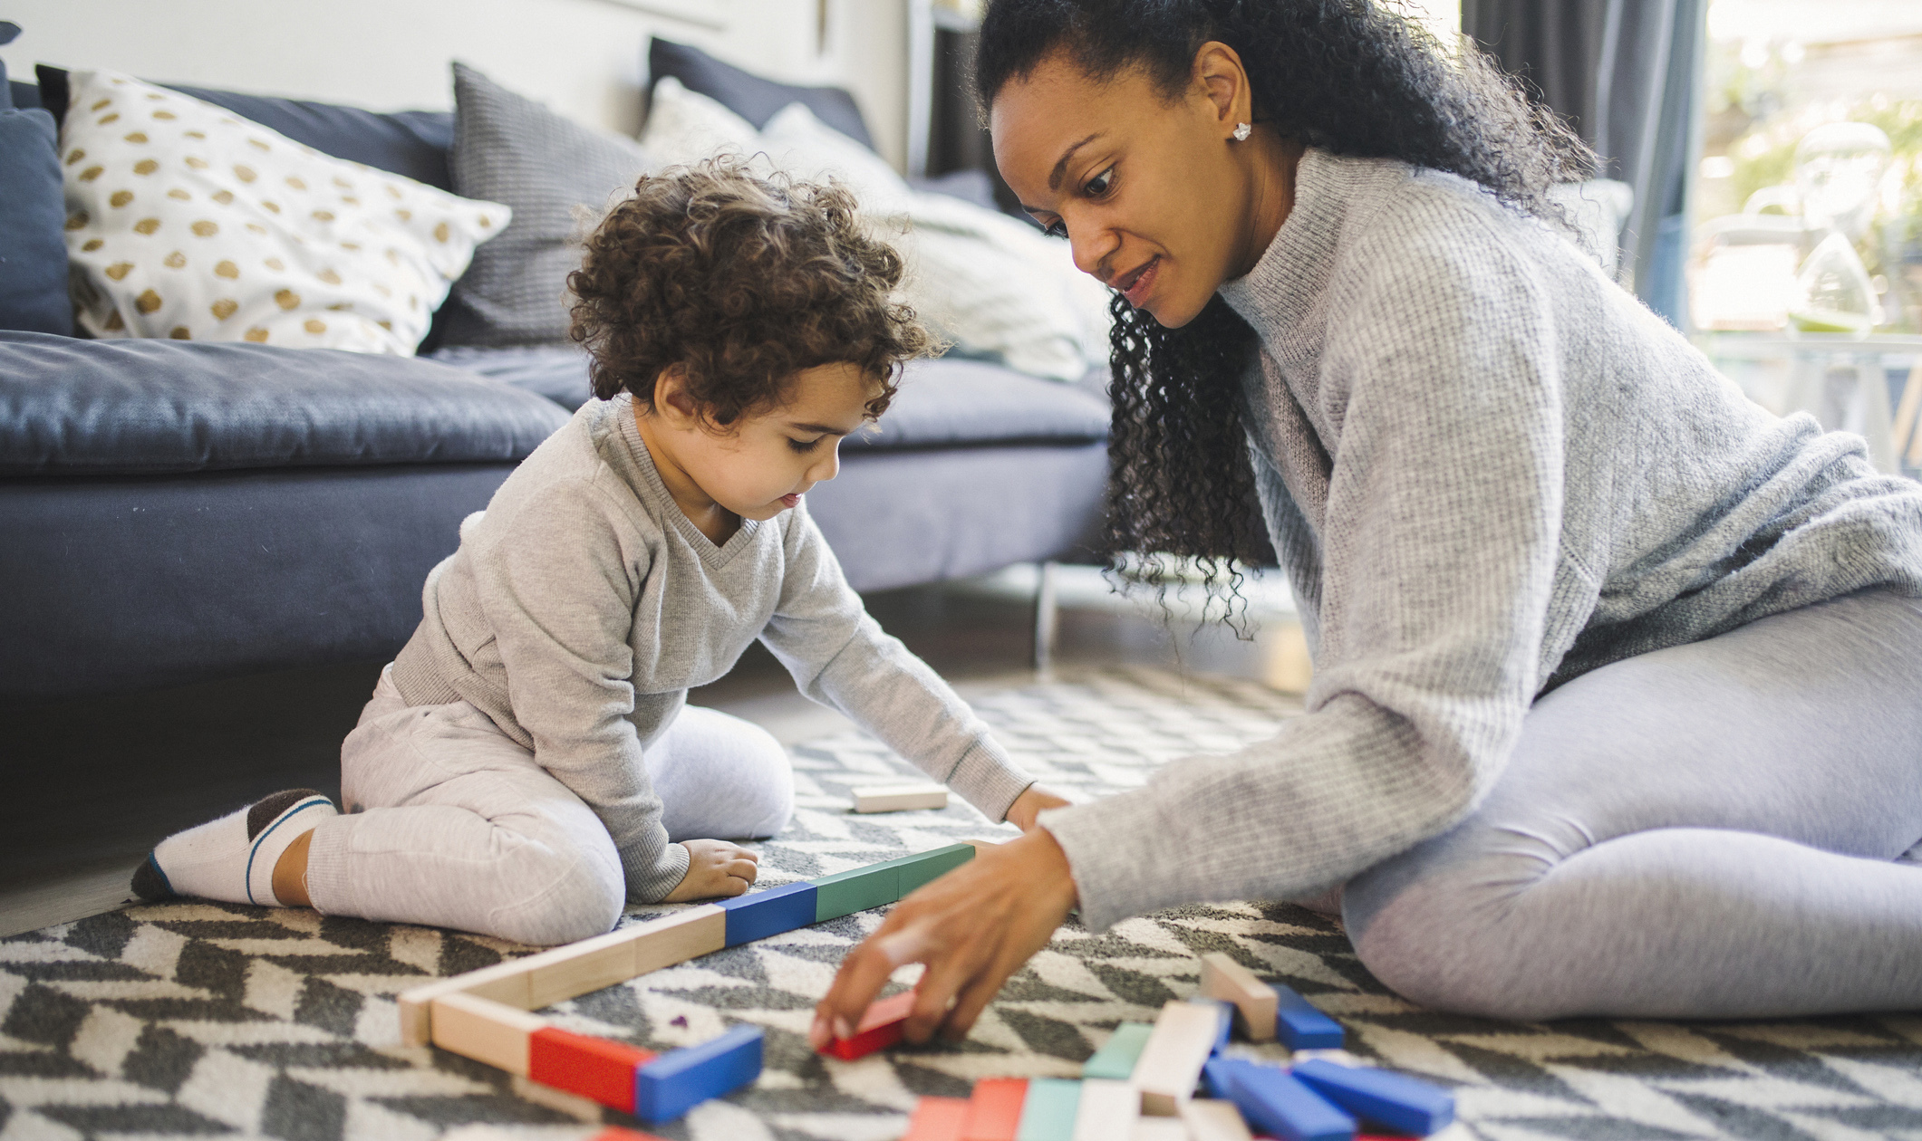
a) Bireyin Liderliğini İzleme
Bireyin liderliğini izlemek onun o anda oynadığı, baktığı, dokunduğu nesne ya da olayla yetişkinin de ilgilenmesi ve onun dünyasına girmesi anlamına gelmektedir.

Slide 14
Bireyin Liderliğini İzleme (örnek)
  Ayşe 2 yaşında kız çocuğudur. Ayşe, annesi ona yemek yemeye çalışırken dışarıda yağan yağmuru fark etmiştir. Ayşe, hem yağmurun sesine hem de yağmur damlalarının camda bıraktığı ize odaklanmıştır. Bu durumda Ayşe’ye yemek yemesi için zorlamak yerine 1-2 dakikalığına ara vermek ve Ayşe’nin ilgilendiği, baktığı durumları onun için anlamlandırmak etkileşim fırsatları oluşturacaktır.

Slide 15
b) Sıra Alma
Karşılıklı konuşma aslında sıra almaktır.
Oyun oynarken kurulan etkileşim sırasında sıra almaya dayalı oyunlar/oyuncaklar seçilmelidir.
Sıra alma sırasında "dengeli dönüşüm" sağlanmalı.
Sürekli konuşan olmaktan kaçının ve karşınızdaki kişinin sözlü ya da sözsüz tepkisini beklediğinizi ima edin ya da sessiz kalın.
Başlangıçta paralel oyun oynanabilir.

Slide 16
c) Duyarlılık
Çocuğun ilgilendiği, etkileştiği, baktığı, dokunduğu, durum ya da nesnelerin farkında olduğunuzu çocuğa hissettirmeniz.
Çocukla birlikte arabayla oynarken çocuğun kum havuzuna doğru yöneldiğini ya da bakışlarını yönelttiğini gördünüz. Duyarlı biri olarak onun baktığı yöne doğru bedeninizi döndürebilir, ilgisini çeken şeyi isimlendirebilir ya da ilgisini çeken şeyle ilgili soru sorabilirsiniz.

Slide 17
d) Yanıtlayıcılık
Yanıtlayıcılık, çocuğun dünyasına girmiş bir yetişkinin bireyin gelişim düzeyine uygun olacak dil gelişimini destekleyecek şekilde onun dünyası hakkında anlamlı girdiler sağlamasıdır.
Yetişkinin, çocuğun oynadığı ya ilgilendiği nesneyi, oyuncağı ve durumları sözel olarak ifade etmesi ve birey için anlamlı hale getirmesidir.
Yanıtlayıcılık; soru sorarak , taklit yaparak ya da yorum yaparak gerçekleştirilir.

Slide 18
Yanıtlayıcılık (örnek)
  Çocuk oyuncak inekle ilgilenirken. Yetişkinin »inek» demesi ya da «mööö» diye ses çıkarması
  Yemek yiyen çocuğun yemeğini yerken «çok lezzetli» ya da «mmm çok mu güzel» biçiminde soru sormak ya da yorum yapmak

Slide 19
e) Taklit Etme
Sosyal öğrenme kuramına göre çocuklar yetişkin davranışlarını taklit ederek pek çok şeyi öğrenirler.
Çocuğun sizi taklit edebilmesi için önce sizin onu taklit edebilmeniz gerekir.
Özellikle serbest zaman etkinliklerinde ya da oyun oynarken onu izlemek onun yaptıklarının aynısını yapmak ardından çocuğun tepkisini beklemek ve bu döngüyü devam ettirmek.
Taklit etme bir bakıma sıra alma rutinini oluşturmada kullanılabilecek olumlu ve nitelikli etkileşimin oluşturulmasında etkili bir yoldur.

Slide 20
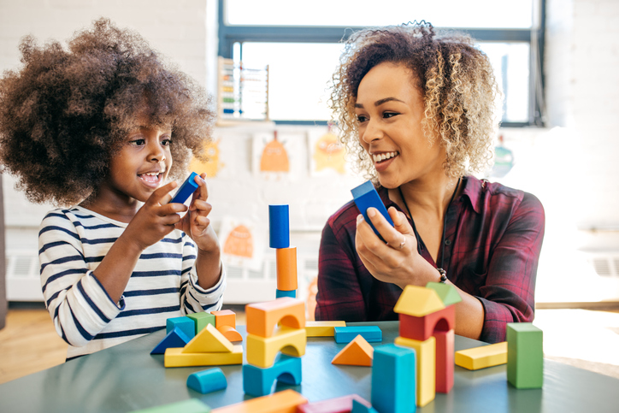
Taklit Etme (örnek)
Çocuk eline iki blok almış ve blokları birbirine vuruyor. Sizde elinize iki blok alın ve onun yaptıklarını taklit edin. Böyle bir durumda karşılıklı oturmanız, göz kontağı kurmanız gerekir.

Slide 21
f) Etkileşim Hızı
Etkileşim hızınızı karşınızdaki bireyin etkileşim hızına uygun hale getirmelisiniz.
Hızlı etkileşim kurduğunuzda genellikle birey tepki vermekte zorlanacaktır.
Yavaş etkileşim ise karşınızdaki bireyin sıkılmasına neden olacaktır.
Eğer karşınızdaki kişi sizi izleyebilir, taklit edebiliyor ve tepki verebiliyorsa hızınız normal demektir.

Slide 22
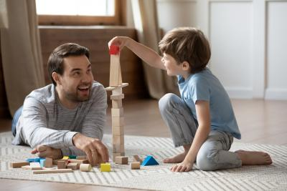
g) Duygusal İfade Edici Olma
Etkileşim sırasında yetişkinin jest mimik ve ses tonunu kullanarak duygularını karşısındaki bireye aktarması önemlidir.
Duygusal ifade edici olma sözsüz iletişim ipuçlarını taşır.

Slide 23
h) Onaylayıcı Olma
Yetişkin tarafından çocuğun yaptıklarının kabul edilmesi ve olumlu sözel geri bildirimde bulunma etkileşimin nitelikli olması için yetişkinin sahip olması gereken başlıca özelliklerdendir.
Çocuk bir etkinliği gelişim düzeyine en uygun seviyede yapmaya çalışıyordur.
Çocuk beklentinin altında performans sergilediğinde onu eleştirmek yerine onun yapabildiklerini kabul etmek ve olumlu sözel geri bildirimde bulunmak gerekir.

Slide 24
ı) Başarı Odaklılık Ve Yönlendiricilik
Başarı odaklılık ve yönlendiriciliğin hiç olmaması ya da çok yüksek olması uygun değildir.
Yetişkin çocuğun gelişimini destekleyecek düzeyde başarı odaklı olmalıdır. Başka bir ifadeyle yapabileceği bir performans beklentisi içerisinde olmak gerekir.
Kimi zaman birey küçük yönlendirmelere ihtiyaç duyabilir. Çocuğun seçimlerini örselemeyecek biçimde yönlendirmeler nitelikli yetişkin davranışları arasındadır.

Slide 25
3- ETKİNLİK/UYGULAMA DÜZENLEMELERİNİ TEMEL ALAN UYGULAMALAR
Rutin
Yaşamımızı devam ettirmek için genellikle yapmak zorunda olduğumuz genellikle kendiliğinden ya da her gün benzer saatlerde gerçekleştirdiğimiz etkinliklerdir.
Etkinlik
Rutinlerin dışında geçirilen zamanların değerlendirilmesidir.
GEÇİŞ

Slide 26
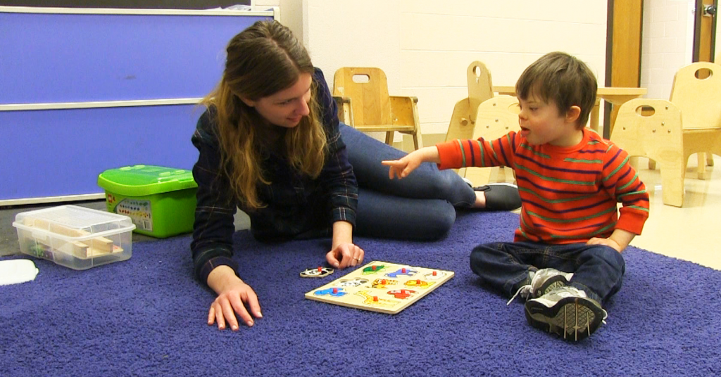
ÇEVRESEL DÜZENLEMELER
Çevresel düzenlemeler: Öğretim fırsatlarının oluşturulması amacıyla öğretim ortamında yapılacak değişiklikler ve düzenlemeler olarak ifade edilmektedir.
Öğretim fırsatları yaratmanın en temel yolu çevresel düzenlemeler yaparak çocuğu sizinle etkileşim kurmak zorunda bırakmaktır.

Slide 27
Çevresel Düzenlemeler
İlgi çekici etkinlik veya material sağlama
01
Ulaşılmaz hale getirme
02
Sınırlı oranda verme
03
Eksik bırakma
04
Seçim fırsatları sağlama
05
Şaşırtıcı durumlar yaratma
06

Slide 28
1-ilgi Çekici Etkinlik Veya Materyal Sağlama
1
Çocuğun ilgisini çeken gelişim düzeyine uygun materyallerle çalışma
2
Belirlenen öğretimsel amaca hizmet etmeli
3
Karşılıklı etkileşime fırsat tanımalı

Slide 29
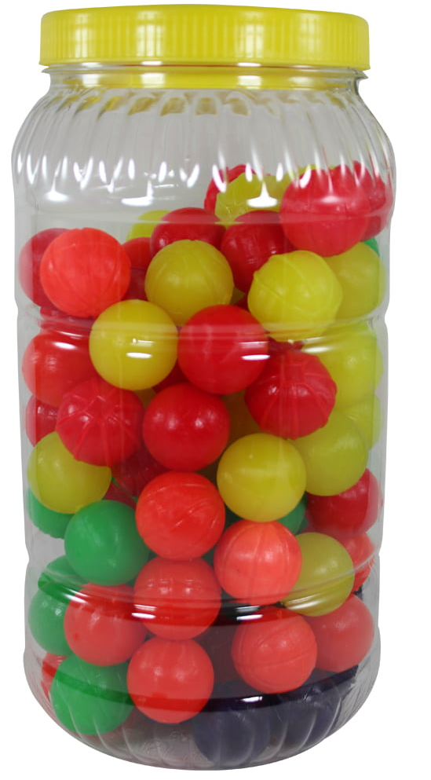
2-Ulaşılmaz Hale Getirme
Çocuğun ilgisi çeken, almak ya da ulaşmak isteyeceğini düşündüğünüz nesne ya da oyuncakları çocuğun görebileceği ancak yardım istemeksizin alamayacağı hale getirmek.
İletişim başlatma, talep etme gibi davranışların kazandırılmasında bu çevresel düzenlemeden yararlanılabilir.

Slide 30
3-Sınırlı Oranda Verme
Çocuğun o an kullanmak istediği nesneyi, yiyeceği, içeceği ya da oyuncağı parçalar halinde vererek her seferinde talep etmesini , istemesini, iletişim başlatmasını ve girişimde bulunmasını sağlamak.

Slide 31
4- Eksik Bırakma
Unutmuş gibi yaparak çocuğun ilgisini çekmek böylece öğretim fırsatı yaratmak için kullanılır.
Çocuğun eksik olanı fark etmesi ve talepte bulunması beklenir.
  Örneğin; boya kalemlerini verip kağıdı vermemek.

Slide 32
5- Seçim Yapma Fırsatları Sağlama
Çoğun ilgisi doğrultusunda etkileşim kurma
Karar verme fırsatı sunma
Hangisini istersin? (boyama-yap boz)

Slide 33
6- Şaşırtıcı Durumlar Yaratma
Şaşırtıcı durumlar yaratarak çocukla etkinlik yaparken çocuğun ilgisini çekecek bir durumlar oluşturulabilir.
Böylece etkileşim fırsatları oluşturulabilir.
  Kaşığı ters tutarak yemek yemek, kaşıkla yenmesi gereken yiyecek için çatal vermek gibi

Slide 34
DOĞAL DİL ÖĞRETİM TEKNİKLERİ
Doğal Dil Öğretim Teknikleri
Model olma
Doğru sorular sorma
Bekleme süreli öğretim
Fırsat öğretimi

Slide 35
1- Model olma
Seçenek sunma
Yanıt beklemeden model olma
Talep etme model olma
Genişletmeler kullanarak model olma

Slide 36
a) Yanıt Beklemeden Model Olma
Söz öncesi gelişim düzeyinde olan çocuklarda alıcı dil becerilerini geliştirmek için kullanılır.
Diğer çocuklar için de sözcük dağarcığını geliştirmek için kullanılır.
Bu teknik kullanılırken çocuktan herhangi bir tepki beklemeden çocuğun çevresinde bulunan ve ilgilendiği nesne yada durumlara ilişkin çocuğa sözel model sunulur.

Slide 37
a) Yanıt Beklemeden Model Olma
Yanıt beklemeden model olma
Sözcük bombardımanı
Paralel konuşma
Kendi kendine konuşma

Slide 38
i) Sözcük Bombardımanı
Çocuğun çevresinde en çok kullanmaya gereksinim duyduğu, karşılaştığı ya da ilgilendiği sözcükler belirlenmeli
3-5 sözcük olmalı
Belirlenen sözcükler bağlama uygun olarak çocuktan yanıt beklemeksizin çocuğa sunulmalıdır.
Örnek: Boyama yapmayı seven çocuk için «al» ve «ver» sözcükleri belirlenmiş olsun. Boyama etkinliği sırasında kullanmak. Kırmızı boyaya uzandığında ondan tepki beklemeden ver demek.

Slide 39
ii) Paralel Konuşma
Çocuğun yaptıklarının çocuğun dil gelişim düzeyine uygun olarak yetişkin tarafından adlandırılmasıdır.
  Çocuk yerde oturmuş araba sürerken, »araba sürüyorsun», «düt düüütttt», «kırmızı araba» demesi

Slide 40
iii) Kendi Kendine Konuşma
Yetişkinin yaptıklarını anlatmasıdır.
    Örneğin, kırmızı legoyu aldım, sarı legonun üzerine koydum. Şimdi mavi legoyu alıyorum ve kırmızı legonun üzerinde koydumç

Slide 41
b) Genişletmeler Kullanarak Model Olma
Genişletmeler kullanarak model olma
Sözcük ekleme ile genişletme
Düzeltme/yer değiştirme yaparak genişletme
Çocuğun dil gelişim düzeyinin bir basamak üstünde ona model olunarak dil gelişiminin desteklenmesi hedeflenmektedir.

Slide 42
i) Sözcük Ekleme İle Genişletme
Çocuğum mevcut dil performans düzeyinin üstünde performans sergilemesini sağlamak amacıyla çocuğun kullandığı sözcük ya da cümle yapısının daha karmaşık hale getirilerek model olunmasıdır.
    Çocuk «top» dediğinde yetişkinin «topu ver» ya da »kırmızı top» demesi.

Slide 43
ii) Düzeltme/Yer Değiştirme Yaparak Genişletme
Sözcük çıktısı olan çocukların dil gelişimini desteklemek için kullanılır.
Bu strateji çocuğun yanlış kullandığı sözcüğün düzeltilmesi, yerlerinin değiştirilmesi ya da aynı anlama gelebilecek başka bir sözcüğün kullanılmasını içermektedir.
  «ye… top» diyen çocuğa »yeşil top» demek.
  Kedi görüp «pisi» diyen çocuğa «kedi» demek.
  «ver bebek» diyen çocuğa «bebeği ver» demek.

Slide 44
b) Seçenek Sunma
Seçenek sunma, çocuğa ne yapmak istediğiyle ilgili soru sorulması ve seçeneklere ilişkin model olunması sürecini kapsar.
    Top havuzunda mı oynamak istersin? Kum havuzunda mı oynamak istersin?

Slide 45
c) Talep Etme Model Olma
Sözcük çıktısı olan ancak sözcükleri bağlama uygun fırsatlarda kullanamayan çocuklarda sözcük kullanım akıcılığını artırmak amacıyla kullanılır.
  Yetişkin çocuktan talepte bulunur.
  Çocuğun tepki vermesi için belirli bir süre beklenti içerisinde beklenir.
  Çocuk doğru tepki verirse genişletme teknikleri kullanılır.
  Çocuk tepki vermezse ya da yanlış tepki verirse model olunur.
    Örneğin; Beslenme etkinliğinde kaç tane kraker istiyorsun? Diye yetişkin sorar. Çocuk »beş» derse yetişkin «beş kraker» diyerek genişletir. Çocuk yanlış tepki verir ya da tepkide bulunmazsa yetişkin «beş kraker» der.

Slide 46
2- DOĞRU SORULAR SORMA
Sözcük çıktısı olan çocukların konuşmalarını akıcı ve bağımsız hale getirmek için kullanılan tekniklerdendir.
Bu teknikte önce ipucu içermeyen ya da daha az ipucu içeren sorular sorulur.
  (çocuğu oyun odasına götürdünüz) ne oynamak istersin?
Çocuk yanıt vermezse belirlenen aralık içerisinde bu durumda daha fazla ipucu içeren sorular sorulur.
  Hangi oyunu oynamak istersin.
Çocuk yine yanıt vermezse çocuğa model olunur.
  Evcilik mi oynamak istersin marketçilik mi?

Slide 47
3- BEKLEME SÜRELİ ÖĞRETİM
Bekleme süreli öğretim çocuğun kendiliğinden iletişim başlatmasının beklendiği durumlarda kullanılır.
Bekleme süreli öğretimin kullanılabilmesi için çocuğun ilgi duyduğu nesne ya etkinliklerin belirlenmesi gerekir. Ardından çevre düzenlemesi yapılmalı ve çocuğun yetişkinden talep etmesini beklenmelidir.
  Oyuncağın ulaşılmaz hale getirilmesi ve çocuğun oyuncağı sizden talep etmesini beklemek. Çocuk talepte bulunursa genişletme yapılır bulunmazsa davranışa model olunur.

Slide 48
4- FIRSAT ÖĞRETİMİ
Fırsat öğretimi uygulamaları için çocuğun iletişim girişiminde bulunmasına zemin hazırlayacak bir çevresel düzenleme yapılır.
  Örneğin, çocuğun görebileceği ama ulaşamayacağı bir yere çocuğun çok sevdiği bir oyuncak konur. Çocuk oyuncağa uzanma girişiminde bulunduğunda ise çocuğun oyuncağı istemek için sözel ya da jestsel bir iletişimsel davranış yapması cesaretlendirilir. Çocuğun iletişimsel çabaları, çocuğun istediği yerine getirilerek ödüllendirilir. Giderek çocuktan daha gelişmiş iletişimsel davranışlar beklenir ve gerektiğinde çocuğa model olunur.

Slide 49
f) Fırsat Öğretimi
Düzenle ve gözle
Katıl
Bekle
Destekle
Onayla

Slide 50
a) Düzenle Ve Gözle
Öğrenme ortamının çocuğun iletişim ve etkileşim başlatacak biçimde düzenlenmesidir.
Çevresel düzenlemeler yapılarak ortam çocuk için ilgi çekici hale getirilir.
Ortam düzenlemesinden sonra yetişkin çocuğun kendisiyle iletişimi girmesini bekler.

Slide 51
b) Katıl
Çocuğun başlattığı iletişime yetişkinin katılmasıdır.
Çocuk oyuncakla etkileşime girdiğinde yetişkin daha önceden öğrendiğimiz teknikleri kullanarak ya da nitelikli yetişkin davranışları sergileyerek katılım gösterir ya da iletişim kurmaya çalışır.

Slide 52
c) Bekle
Yetişkinin katılım göstermesine çocuğun vereceği yanıt beklenir.
Sorulan soruya cevap verilebileceği gibi bir gülümseme de beklenebilecek tepkilerdendir.

Slide 53
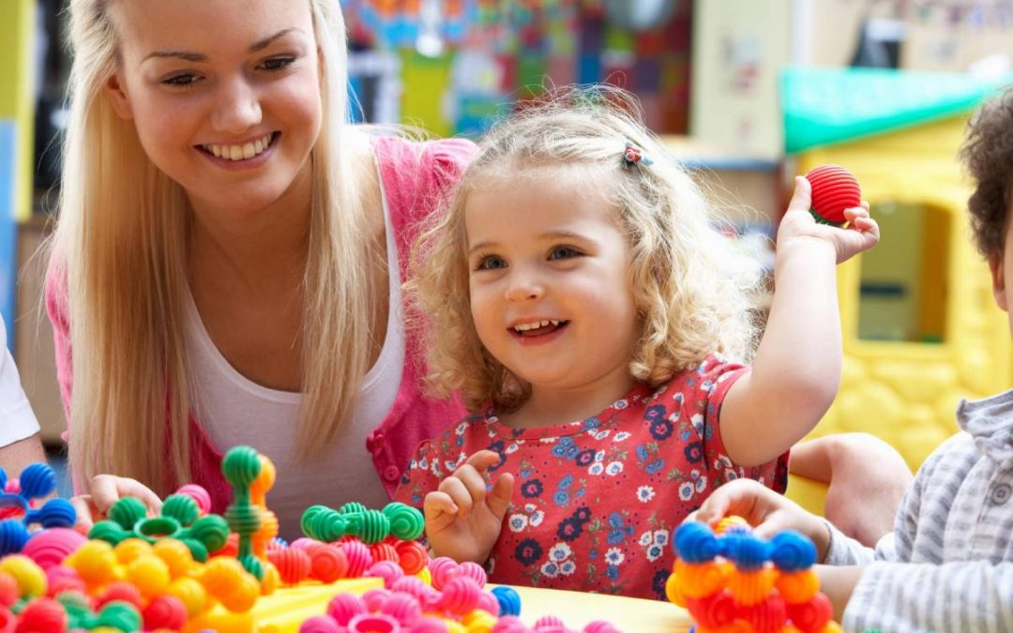
d) Destekle
Çocuk tepki vermekte güçlük çekerse ipuçları kullanılarak tepkide bulunması desteklenebilir.

Slide 54
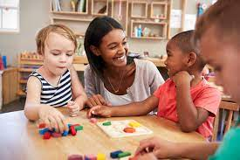
E) Onayla
Çocuk doğru tepkide bulunursa yanıtı genişletilir.
Tepkisiz kalırsa ya da yanlış tepkide bulunursa da model olunur.

Slide 55
Fırsat Öğretimi Uygulama Örneği
Basamaklar | Örnek
Düzenle ve gözle | Öğretmen ekran kilidi ile şifrelenmiş tableti Ayşe’ye vermek üzere masada bulundurur
Katıl | Ayşe tableti eline alır. Öğretmen «ne istiyorsun» diyerek iletişim kurar.
Bekle | Öğretmen, Ayşe’nin 5 sn. içerisinde tableti açması için bekler.
Destekle | Ayşe «Aç» gibi bir ifade kullanırsa «yardım eder misin?» demesi için öğretmen »yardım mı istiyorsun» diye ipucu sunar ve yardım istemesini destekler.
Onayla | Ayşe «yardım» derse öğretmen genişletme yaparak «yardım eder misin» der ve ardından «çok güzel yardım istedin» diyerek tabletin ekran kilidini açıp çocuğa uzatır.

Slide 56
ÖĞRETİMİN PLANLANMASI
Nerede
Nasıl
Ne
3N Kuralı

Slide 57
NE (Amaç Yazımı)
Dil düzeyi
Gereksinimler
ilgileri ve çevresel özellikler
Amaç yazımında dikkat edilmesi gerekenler
İşlevsel amaçlar

Slide 58
Örnek Amaç Cümlesi
Kaan, üç gün üst üste farklı geçiş ve rutinlerde sözel ipucu sunulduğunda her seferinde «aç» der.
Elif, beş farklı etkinlikte inek resmi gösterildiğinde her defasında bağımsız olarak «inek» der.

Slide 59
Nerede
Etkinlik
Geçiş
Rutin
Nerede öğretim yapılacağı belirlenir.

Slide 60
Nasıl
Hangi çevresel düzenleme
Hangi doğal dil öğretim stratejisi

Slide 61


